Slide 1
Presentatie
“Rioolvervanging Korte Miening”

Slide 2
Agenda
Inleiding / doel
Werkzaamheden
Wijzigingen openbare ruimte
Planning
Vragen

Slide 3
1. Inleiding / Doel
U informeren over wat er staat te gebeuren;
Inzicht geven in de werkzaamheden;
Informatie verstrekken over de mogelijke gevolgen voor u.

Slide 4
2. werkzaamheden
Wat gaat er straks buiten allemaal gebeuren?
Vervangen van het hoofdriool;
Toevoegen van een hemelwaterriool;
Afkoppelen van de regenpijp en aansluiten op het hemelwaterriool;
Toevoegen van een pompgemaal;
Reeds uitgevoerd vervangen openbare verlichting, nieuwe lichtmasten met LED armatuur;
Vervangen bomen Eloutstraat;
Vervangen verharding parkeerplaatsen.

Slide 5
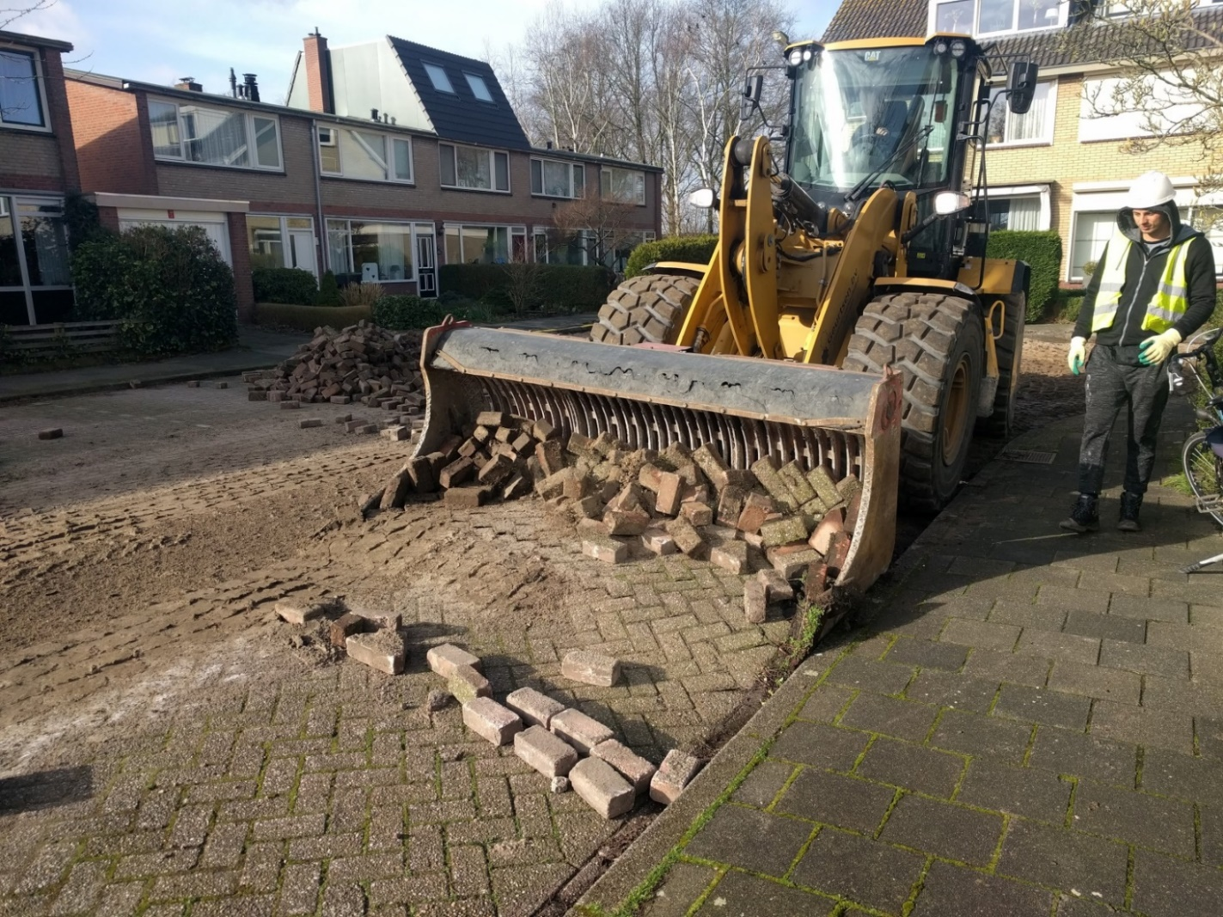
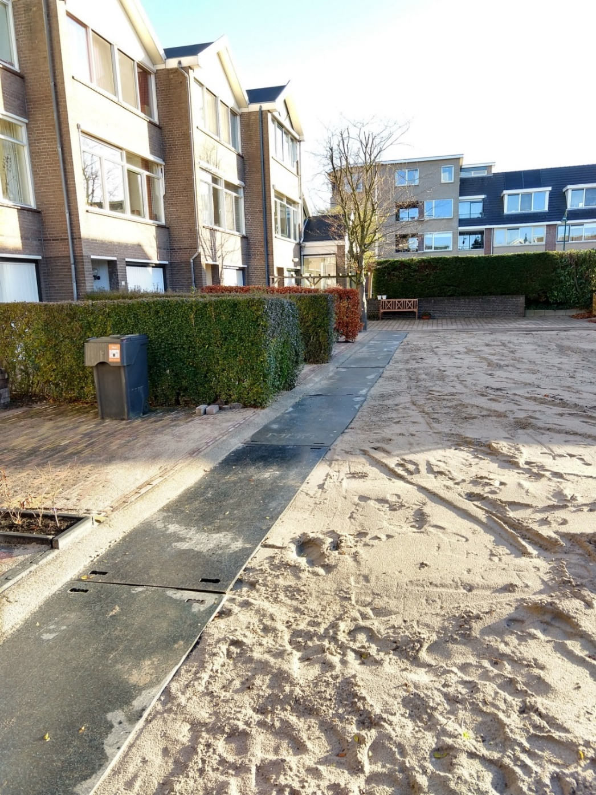
Opbreken verharding en riool

Slide 6
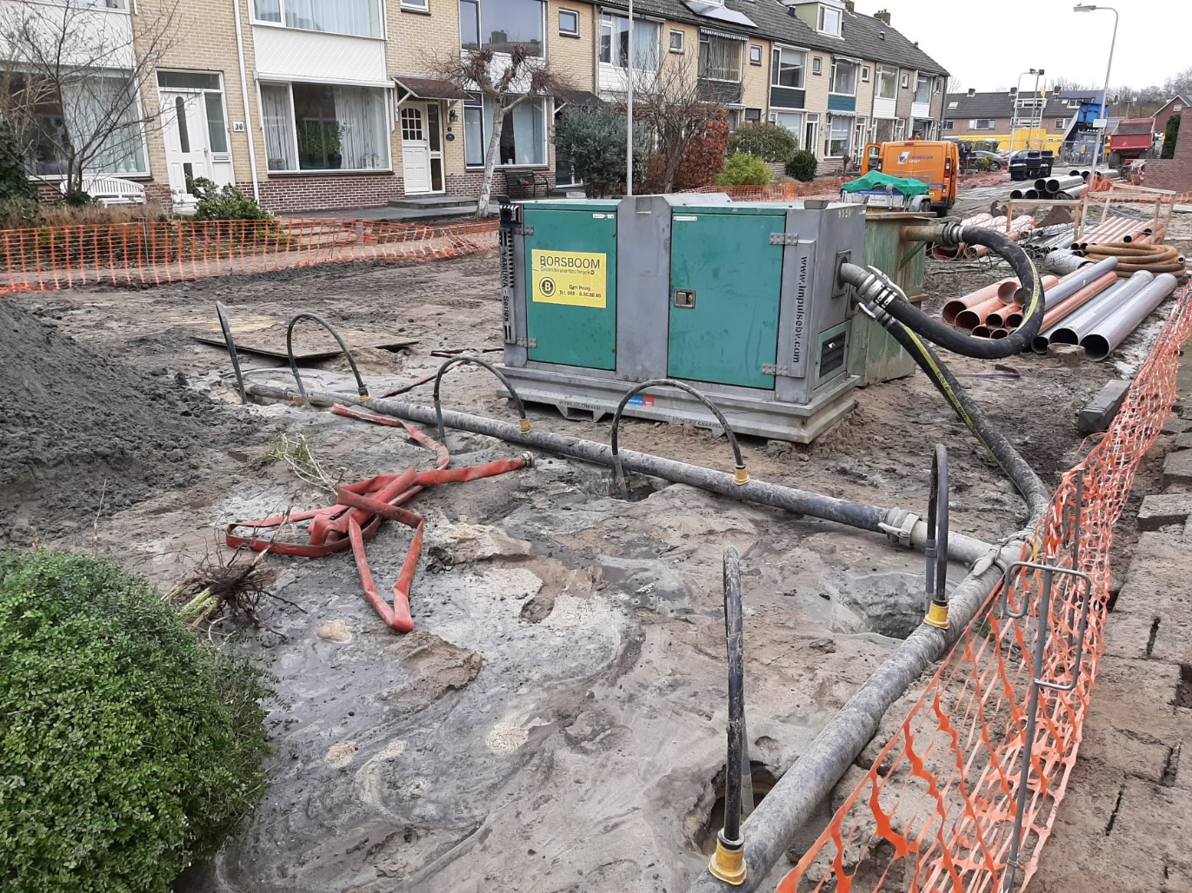
Vervangen riolering

Slide 7
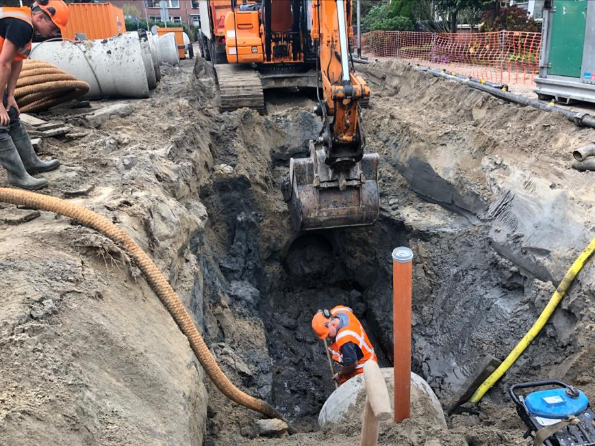
Rioolsleuf

Slide 8
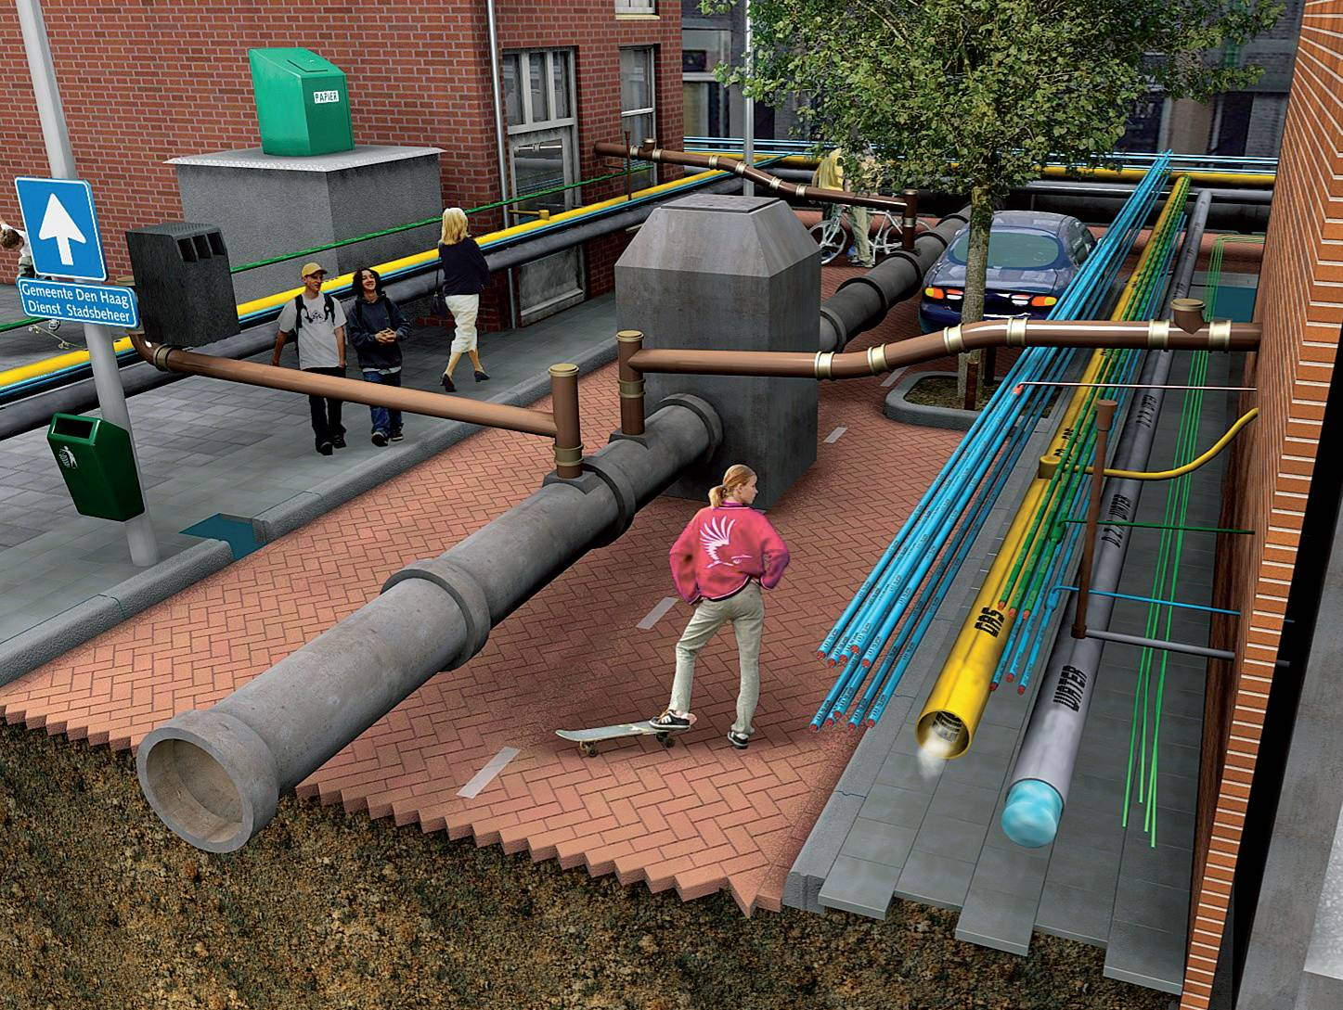
Ondergrondse beperkingen

Slide 9
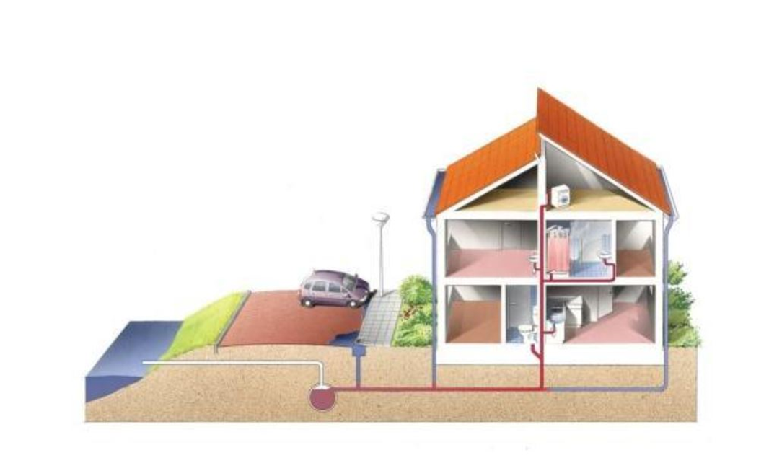
afkoppelen regenpijp
Huidige situatie:
Afvalwater vermengd met regenwater naar de rioolwaterzuivering.
Nieuwe situatie:
Regenwater afkoppelen en lozen, via aan te leggen gemaal, op de sloot.

Slide 10
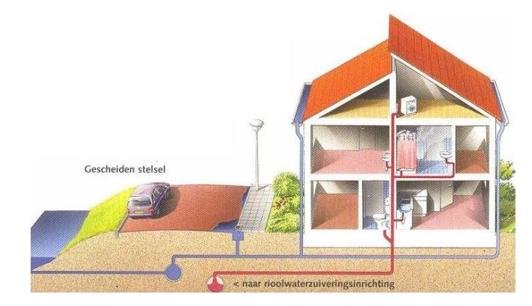
Integraal waterketenplan (IWP)
Doel van dit plan:
Toekomstige grotere regenbuien moeten geborgen kunnen worden.
Verplichting tot afkoppelen regenwater.

Slide 11
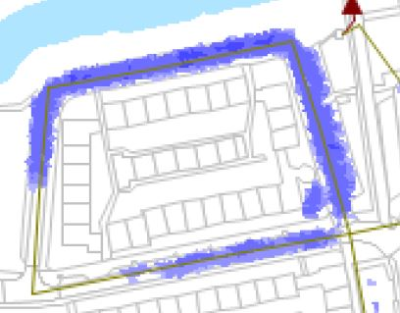
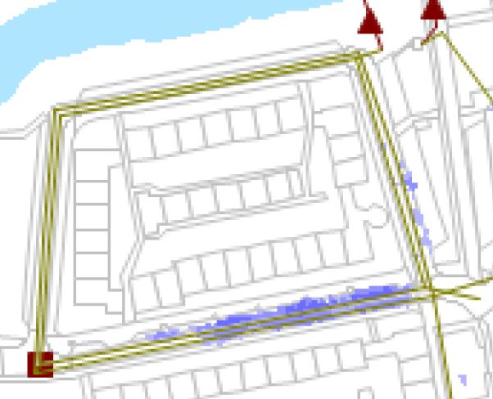
Effect afkoppelen en aanleg hemelwaterriool
Huidige situatie Situatie na aanleg van het hemelwaterriool,

Slide 12
3. Wijzigingen openbare ruimte
Aanpassing inrichting
    parkeren op grasroosters;
    vervangen bomen.

Slide 13
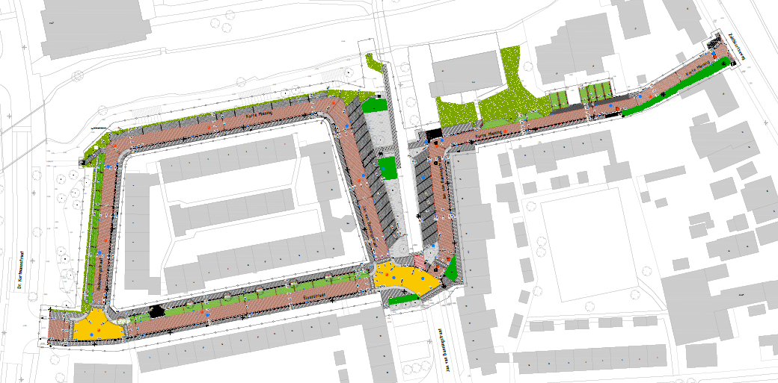
INRICHTING VAN DE STRAAT

Slide 14
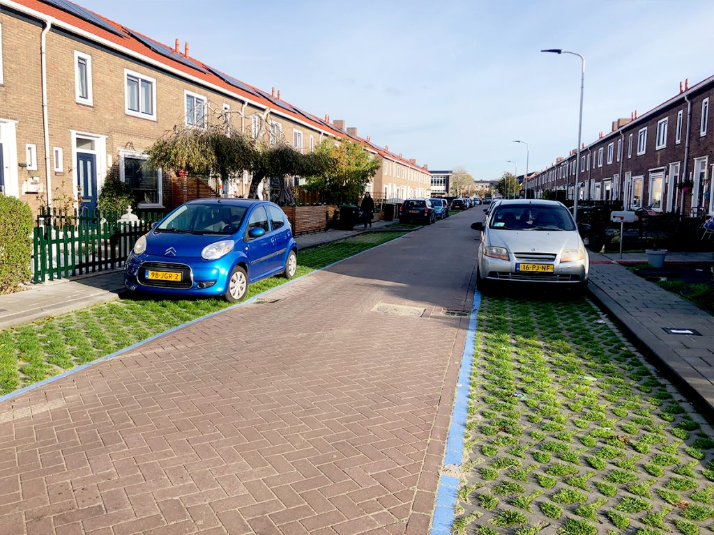
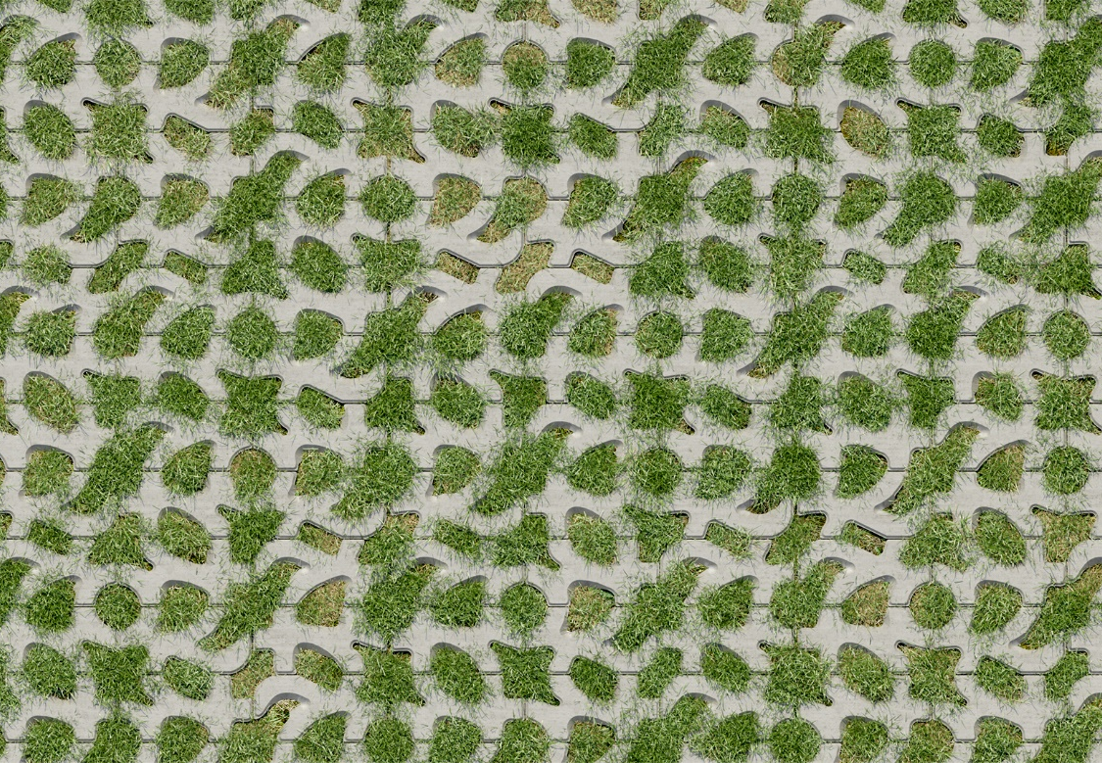
Parkeren op grasroosters

Slide 15
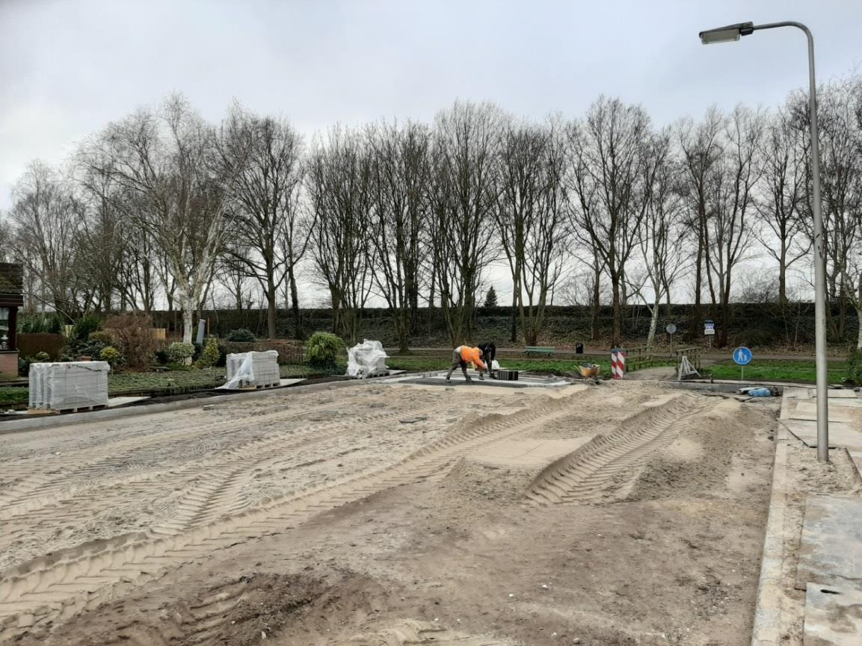
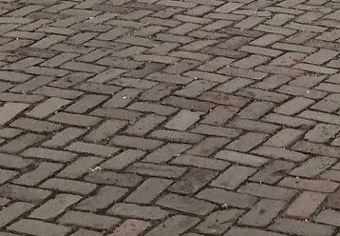
Hergebruik Gebakken klinkers in de straat

Slide 16
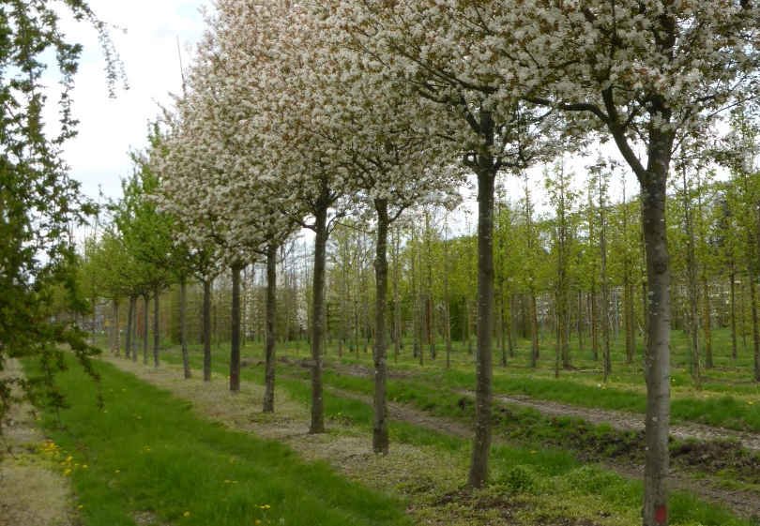
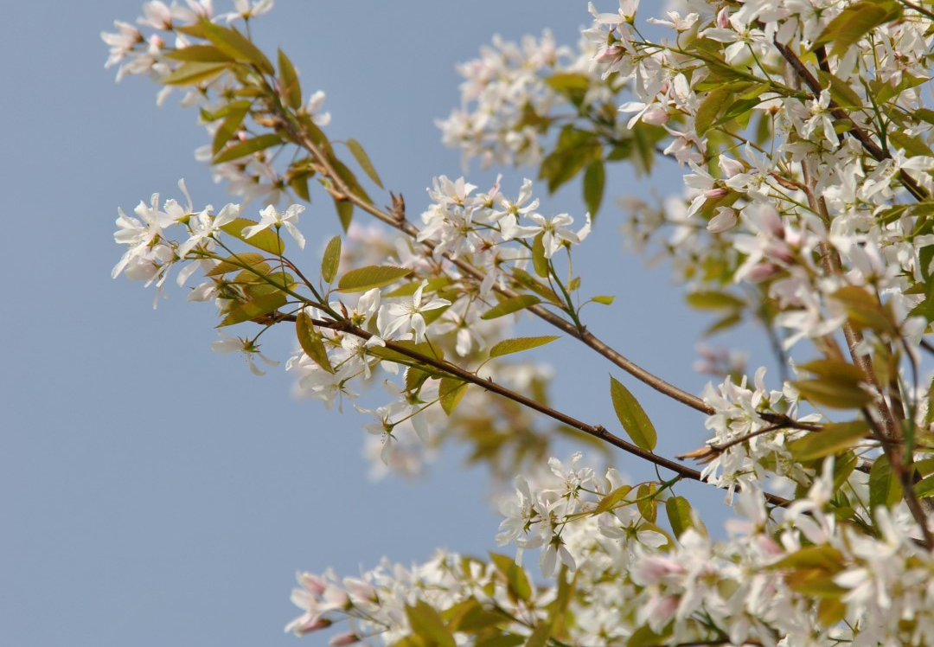
Vervangen bomen
Amelanchier-arborea-robin-hill

Slide 17
4. planning
Aanbesteding 3e kwartaal 2023
Uitvoering 4e kwartaal 2023/1e kwartaal 2024
Doorlooptijd uitvoering ± 3 maanden

Slide 18

5. Vragen
Alle informatie is te vinden op:
https://www.zoeterwoude.nl/actueel/ontwikkelingsprojecten/openbare-ruimte/herinrichting-korte-miening
Of zoek op: Korte Miening
Presentatietekening korte Miening
Vragen kunt u ook stellen na 30 oktober op w.van.riemsdijk@zoeterwoude.nl

